Slide 1
Fundamentos de Programación
Clase 3

Slide 2
Agenda
¿Cómo definir la estructura de un programa?
Identificar las entidades
Identificar las características
Buscar las relaciones
Sintaxis (resumen)
Métodos
Instrucción de retorno
Método main
Llamadas a métodos

Slide 3
¿Cómo definir la estructura?
El objetivo es observar, no opinar sobre los elementos observados ni proponer cambiarlos
Para expresar el modelo se utiliza la sintaxis definida en el diagrama de clases del lenguaje UML (Unified Modeling Language)
Identificar las entidades (clases)
Identificar sus características (atributos)
Buscar las relaciones

Slide 4
Identificar las entidades
Elementos del contexto(concretos o abstractos)
Una pista es identificar los sustantivos del enunciado del problema
Cada entidad se denomina Clase
Por convención, los nombres de las clases empiezan por mayúsculas y utilizan camelcase

Slide 5
Identificar las características
Tienen un nombre significativo y la descripción del conjunto de valores que puede tomar
Se denominan atributos
El nombre de un atributo debe empezar con una letra y no tener espacios en blanco
Por convención los nombres de los atributos empiezan en minúsculas y usan camelcase

Slide 6
Buscar las relaciones
Se puede ver como una característica de una entidad cuyo valor está representado por otra clase
Se denominan asociaciones
Es posible tener varias relaciones entre dos clases
Se representa en UML como una flecha, cuya dirección indica la entidad que contiene a la otra

Slide 7
Quiz (20 mins)
Una empresa de videojuegos lo ha contratado a usted para que desarrolle el juego de Pokemon. El juego se compone de un pokedex y 3 pokemones. El Pokedex, que es como una agenda de pokemones, tiene el nombre del dueño y si está activo o no. Cada Pokemon tiene su nombre, el tipo de pokemon (agua, fuego, eléctrico), un nivel de ataque (número entero) y un nivel de defensa (número entero).
Su trabajo es diseñar el diagrama de clases del juego y escribir el código de cada clase

Slide 8
Solución
public class Pokedex
{
private String nombreDuenho;
private boolean activo;
private Pokemon pokemon1;
private Pokemon pokemon2;
private Pokemon pokemon3;
}
public class Pokemon
{
private String nombre;
private String tipo;
private int nivelAtaque;
private int nivelDefensa;
}

Slide 9
Sintaxis (Resumen)
Clases
public class MiClase {…}
Atributos
private int miAtributo;
Asociaciones
private TipoDeDato otroAtributo;

Slide 10
Métodos
Son algoritmos los cuales pretenden resolver un problema puntual dentro del contexto del problema global.
Elementos
Nombre
Lista de parámetros
Tipo de respuesta
Cuerpo del método

Slide 11

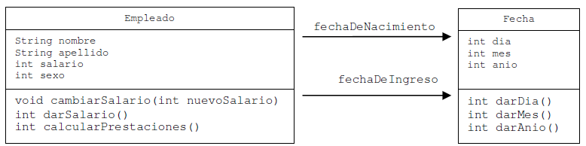
Métodos
Un método tiene una Firma o Signatura
<visibilidad> <tipo_de_retorno> <nombre> (<tipo> <nombre_parametro>, …)

Slide 12
Métodos
Visibilidad: public
Tipo de retorno: Tipo de dato que el método va a retornar. Si no hay retorno el tipo de dato es void
Nombre: debe ser un verbo, empieza con minúscula y usa camelcase
Parámetros: lo que necesita el método para funcionar

Slide 13
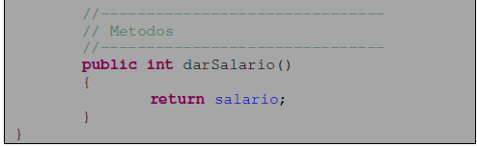
Instrucción de retorno
Todos los métodos declarados para devolver un resultado (todos los métodos que NO son de tipo void) deben tener en su cuerpo una instrucción de retorno

Slide 14
Método main
Es el punto de entrada de un programa
A partir de este método, se crean todos los objetos del programa
public static void main(String[] args)
{
//Aquí va el código del programa
}

Slide 15
Llamadas a métodos
Un método se “llama” utilizando su nombre dentro de una instrucción.
Se pueden llamar métodos que se encuentren en la misma clase o métodos públicos de las clases asociadas.
Si se quieren llamar métodos de clases asociadas, DEBE hacerse a través de una instancia (objeto de la clase)

Slide 16
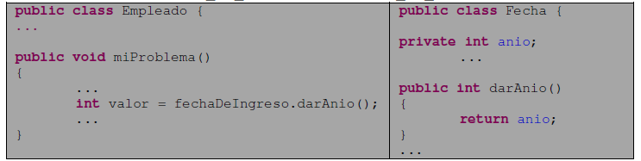
Llamadas a métodos
El proceso de llamar métodos de otro objeto se denomina invocación
<nombre_de_instancia>.<nombre_de_metodo>

Slide 17
Llamadas a métodos con parámetros
¿Cuándo necesita parámetros un método?
Cuando la información que contiene el objeto en sus atributos no es suficiente para resolver el problema
¿Cómo se declara un parámetro?
En la signatura del método se define el tipo del parámetro y se le asigna un nombre
¿Cómo se utiliza el valor del parámetro?
Basta con utilizar su nombre
¿Se puede utilizar el parámetro por fuera del método?
No

Slide 18
Llamadas a métodos con parámetros
¿Cómo se hace para definir los valores de los parámetros?
El objeto que llama el método debe dar los valores de los parámetros del método.
¿Cómo se hace la relación entre esos valores y los parámetros?
Los valores deben tener en cuenta el orden de los parámetros
¿Qué sucede si hay más o menos valores que parámetros?
El compilador informa que hay un error en la llamada.

Slide 19
¿PREGUNTAS?

